Slide 1
Hidrodinâmica

Slide 2
1) Fluidos ideais em movimento

Slide 3
2) Escoamento de um fluido ideal

Slide 6
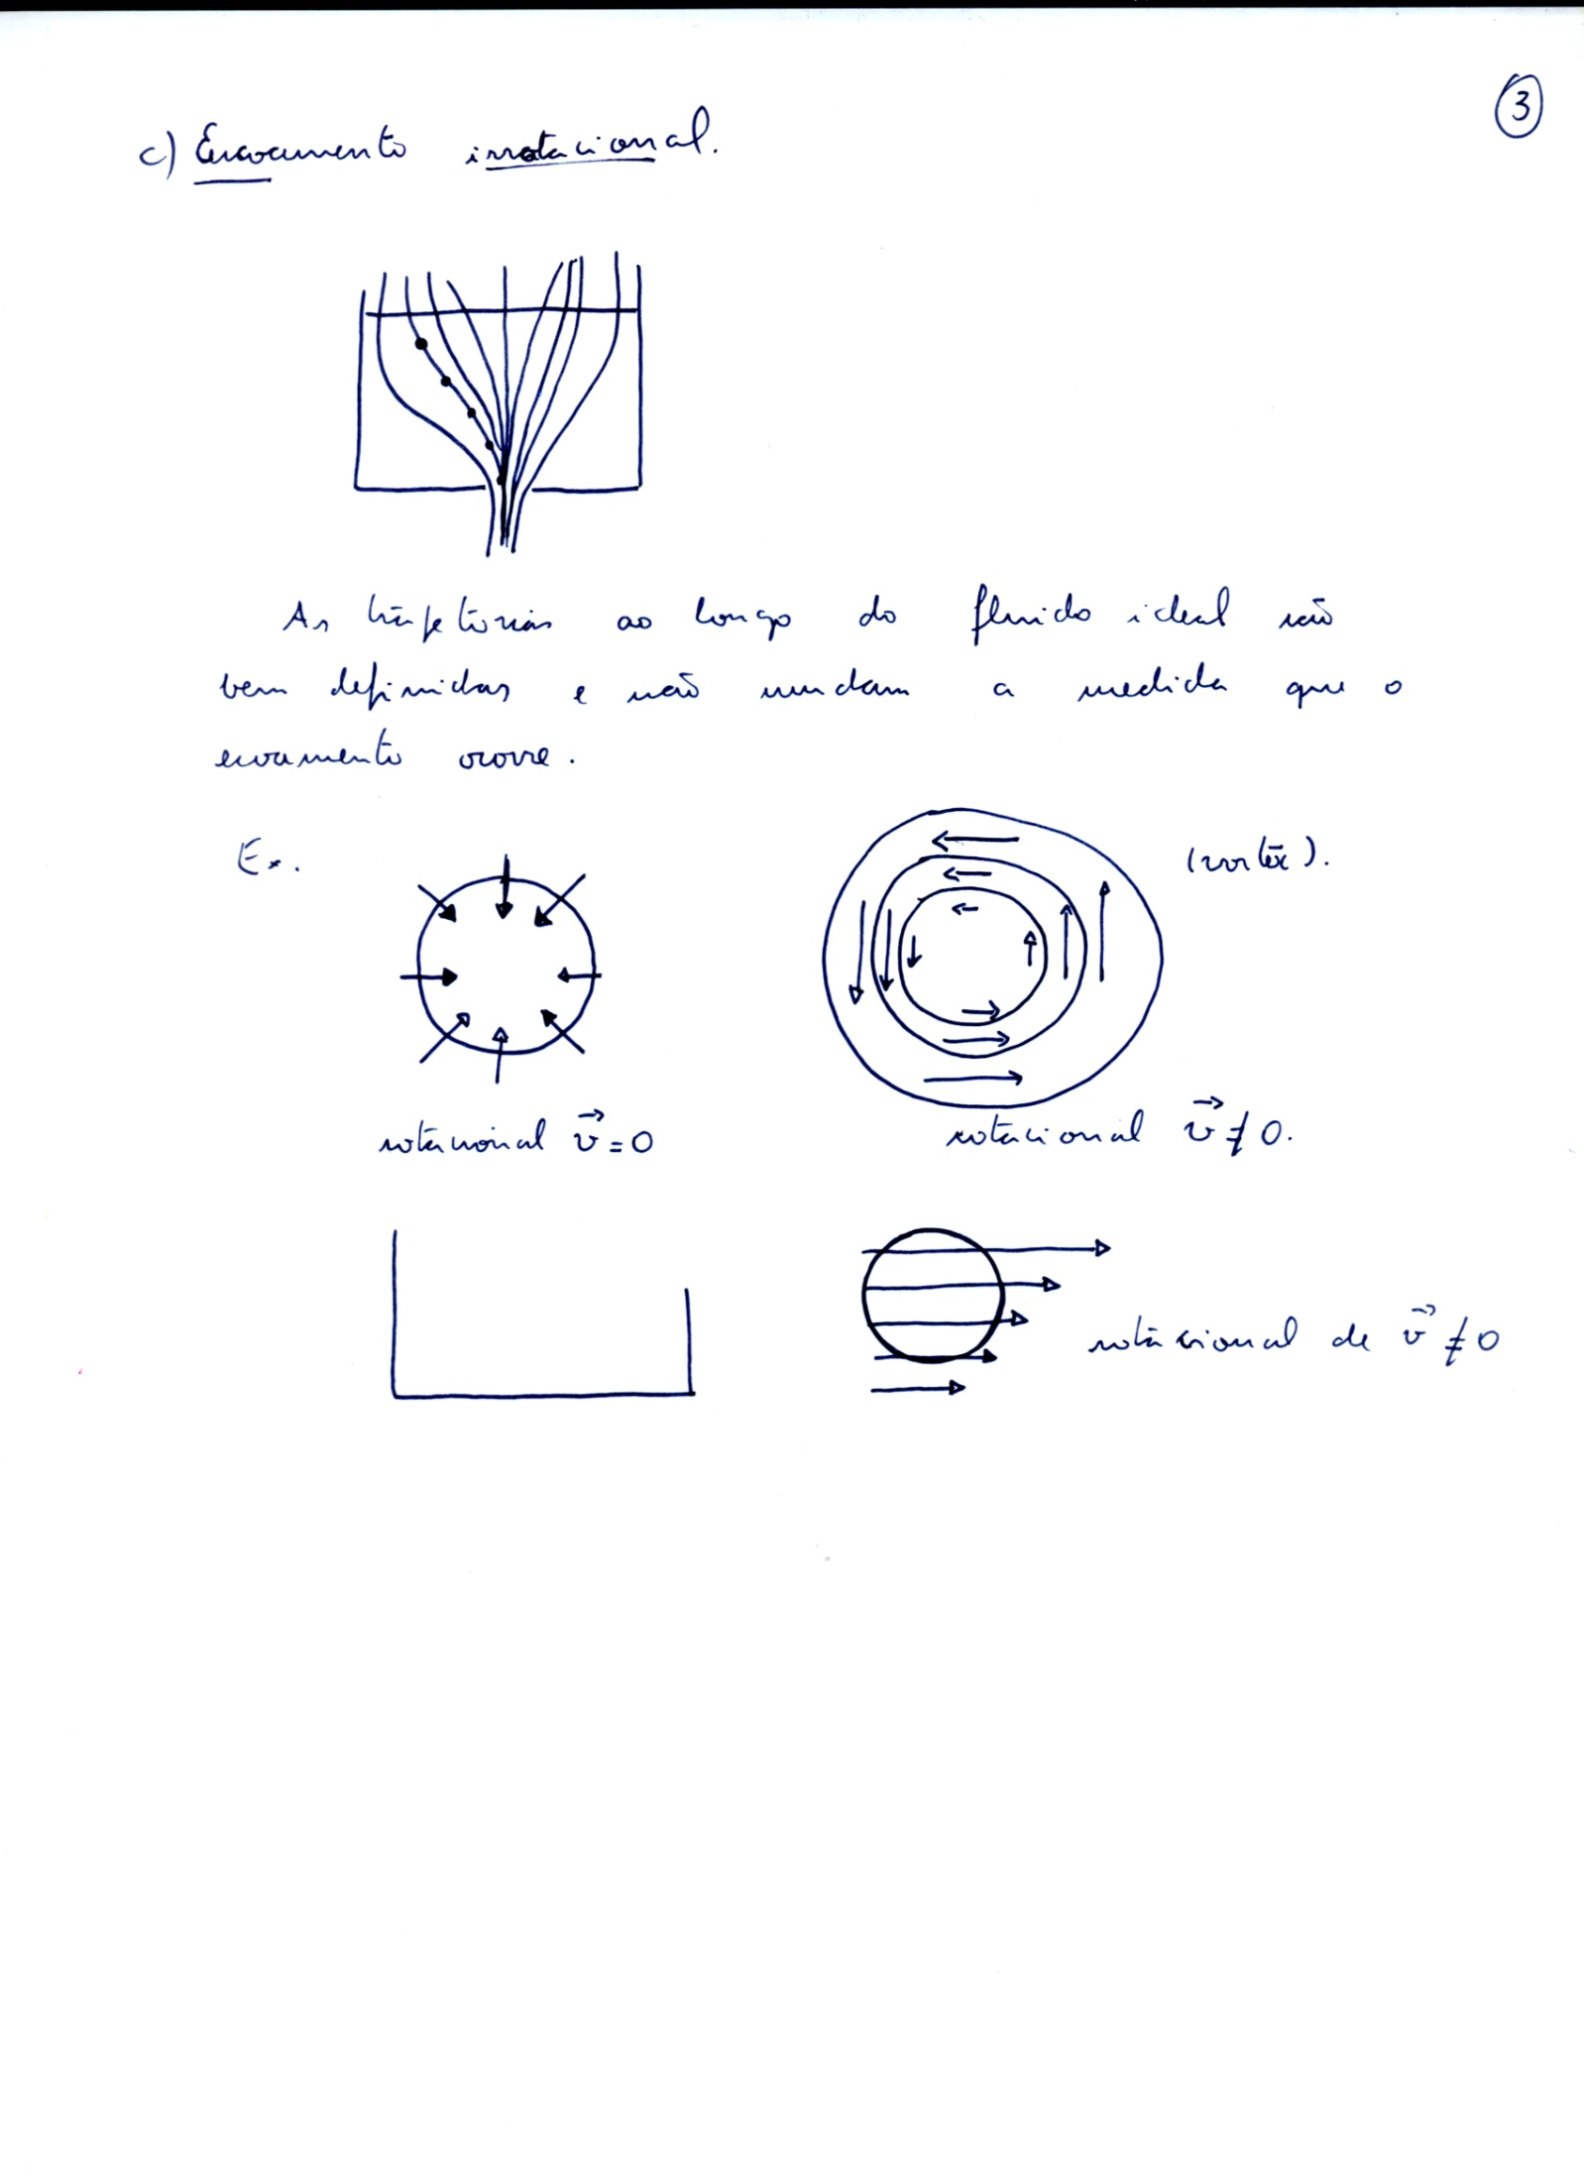

Slide 7
Linhas de corente e a equação de continuidade

Slide 8
Linhas de corrente

Slide 10
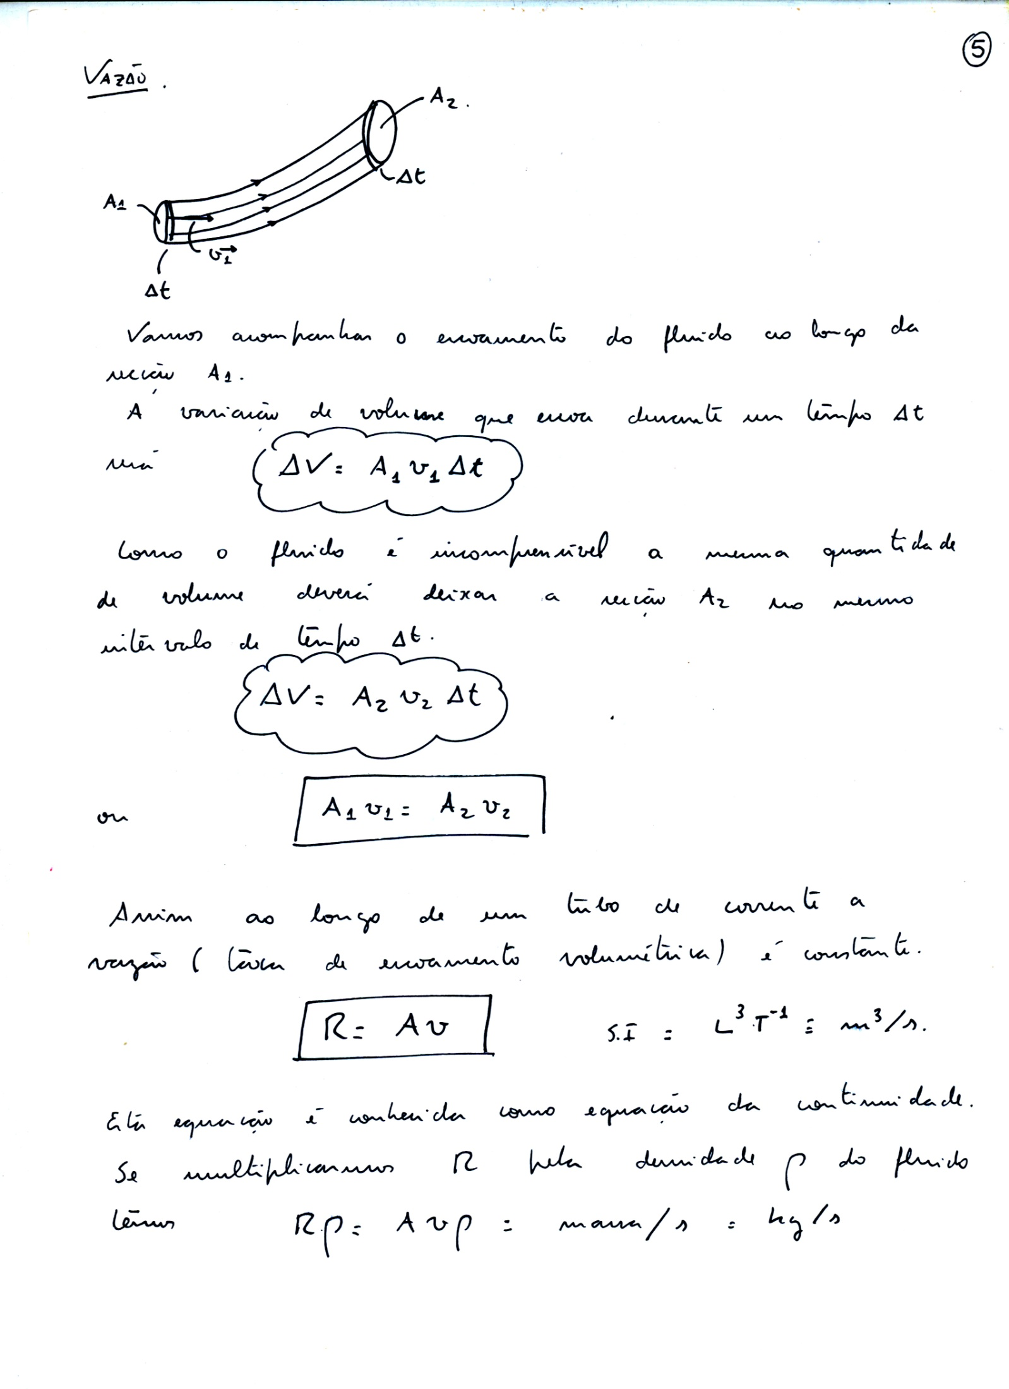

Slide 14
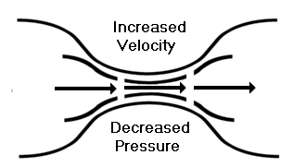

Slide 18
$$p_{1}−p_{2}=\frac{1}{2}ρ(v_{2}^{2}−v_{1}^{2})$$

